Slide 2
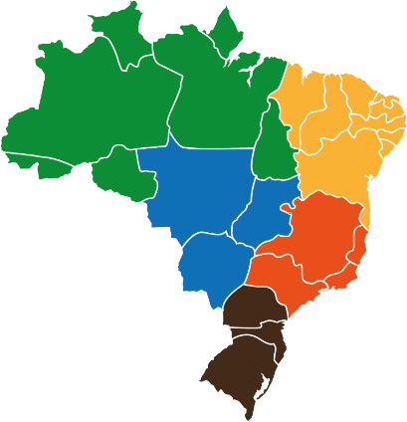
DESPESAS DA UNIÃO 2017 – R$ 3.415.431.200,23
MINISTÉRIOS CGU 2017 – R$ 2 TRILHÕES
26 ESTADOS, 5570 MUNICÍPIOS, 154 ESTATAIS,
24 MINISTÉRIOS
2200 auditores e
técnicos de
Finanças e Controle

Slide 3
HISTÓRICO
1933 / 1942 - Contadoria-Geral de República (CGR)
1994 / 2002 – Secretaria Federal de Controle Interno (SFC)
2017 / Hoje – Min. Transp. e Controladoria-Geral da União (CGU)
1967 / 1971 - Inspetorias de Finanças nos Ministérios e nos Estados
1979 / 1985 - Secretaria Central de Controle Interno (Secin)
1990 / 1992 – STN e Cisets
2003 / 2017 – Controladoria-Geral da União (CGU) *com STPC e OGU
CF88
Notes:
Por meio de estudo comparado, Diamond (2002) identificou duas tradições essenciais na estruturação dos órgãos de controle interno: centralizados e descentralizados. Quando analisada a experiência dos países que compõem a Organização para a Cooperação e Desenvolvimento Econômico – OCDE, tem-se que a primeira tradição é comum no Reino Unido e na Holanda e a segunda existe na Espanha, França, Luxemburgo e Portugal. No primeiro grupo, cada pasta ministerial tem a responsabilidade sobre a execução e o controle do orçamento. No segundo grupo, o Ministério das Finanças supervisiona diretamente os dispêndios de cada ministério. O Brasil adotou em diferentes momentos os dois modelos. Atualmente vigora o modelo centralizado com a Controladoria-Geral da União.
O Modelo CGR : a base contábil como fundação
A origem do controle interno foi marcada por desequilíbrios gerados pelas variações da oferta de café (principal produto da economia primário-exportadora) e das perturbações da economia mundial, especialmente por conta da Primeira Guerra Mundial (Fritsch, 1992:31). A crise forçou o governo brasileiro realizar novas operações de crédito, contudo banqueiros ingleses entenderam que o país não tinha condições por incapacidade de oferecer garantias para os empréstimos em razão da ausência de uma contabilidade eficiente para produzir o retrato da situação financeira, econômica e patrimonial do governo.
A resposta foi a implantação de técnicas de contabilidade, como padronização dos registros, orientação metodológica e controle dos atos de gestão em todos os níveis. Nesse sentido, foi editado em 28 de dezembro de 1921 o Decreto n.º 15.210, que institui a Contadoria Central da República, uma repartição da Diretoria do Tesouro Nacional. No ano seguinte, foram aprovados o Código de Contabilidade Pública (Decreto n.º 4.536) e o
Regulamento Geral da Contabilidade Pública (Decreton.º 15.783).
O Modelo IGF: a pedra angular do Sistema
A nova Constituição de 1967, consolidou as modificações no Direito Financeiro até então formuladas. O controle externo seria exercido com o auxílio do Tribunal de Contas da União:
a) a apreciação das contas do presidente da República;
b) o desempenho das funções de auditoria financeira e orçamentária; e
c) o julgamento das contas dos administradores e demais responsáveis por bens e valores públicos” (§1º do Art. 71).
Já ao controle interno foi incumbido de:
a) criar condições indispensáveis para eficácia do controle externo e para assegurar regularidade à realização da receita e da despesa;
b) acompanhar a execução de programas de trabalho e do orçamento; e
c) avaliar os resultados alcançados pelos administradores e verificar a execução dos contratos” (Art. 72).
Nova regulamentação da atividade de controle interno, ocorreu em 19/9/1967, mediante a publicação dos Decretos nº 61.135 e 61.386, dispondo, respectivamente, sobre os sistemas de administração financeira, contabilidade e auditoria e o regimento interno. O diploma também criou a estrutura das Inspetorias-Gerais de Finanças – IGF, localizadas em cada ministério civil, sendo o órgão central localizado no Ministério da Fazenda. A função do organismo central era a orientação normativa, a supervisão técnica e a fiscalização específica dos órgãos setoriais integrantes. Com o Decreto nº 74.439, de 21/8/1974, foram instituídas as Inspetorias-Seccionais da IGF/MF nos estados, sendo, portanto, o primeiro exercício de desconcentração do trabalho em nível regional.
Secin
O Decreto n.º 84.362 fixou as competências da Secretaria Central de Controle Interno – Secin/Seplan, que passou a ser o órgão central dos sistemas de administração financeira, contabilidade e auditoria, dando início ao “Modelo Secin de Controle Interno”. Cabe destaque para o inciso II do mencionado artigo, que diz que a Secin “executará em caráter exclusivo a atividade de auditoria contábil e de programas, tanto dos órgãos da administração direta quanto de entidades da administração indireta, sem prejuízo da supervisão ministerial”. Para tanto foram recrutados nas antigas IGF os auditores para montagem da equipe. Piscitelli (1988: 77) informa que no segundo semestre de 1979 havia aproximadamente 240 auditores nas IGF, “muitos dos quais não pertenciam à carreira e nem mesmo ao quadro”, visto que concursos externos não eram realizados havia mais de 10 anos.
STN / Ciset
Após a transferência da Secin ao Ministério da Fazenda em 1985, no ano seguinte, em 10 de março de 1986, o Decreto n.º 92.452, art. 5, extingue a Secretaria Central e cria a Secretaria do Tesouro Nacional – STN, reestruturando mais uma vez o SCI. O Sistema, até então excessivamente centralizado da Secin, passou por um processo de desconcentração, sobretudo em razão das diversas atribuições concedidas ao novo órgão central. As auditorias passaram a ser executadas, preferencialmente, pelasSecretarias de Controle Interno de cada ministério civil, dando início efetivo ao “Modelo STN/Ciset”. De acordo com o Decreto, a STN ficou com as atribuições de orientação normativa, de supervisão técnica e de fiscalização específica dos órgãos setoriais do Sistema de Auditoria. Com o novo decreto, as regionais passaram a se denominar Delegacias do Tesouro Nacional.
SFC
A vigência do Modelo SFC de Controle Interno pode ser dividida em duas fases: a estruturação Secretaria de 1994 até 1998 e a consolidação interrompida de 1999 até 2002.
Segundo Valdir Agapito: Controle tinha que ajudar a resolver os problemas, porque o governo não precisava de mais um órgão externo de auditoria, mas um organismo que ajudasse a governar
O Modelo SFC, instituído em 1994 e fortalecido ao longo dos quase 10 anos subsequentes, ficou marcado pelas seguintes características: descentralização geográfica e centralização organizacional; efetiva capacidade de coordenação do sistema pelo órgão central; e predominância da fiscalização concomitante (Olivieri, 2008:102).
A nova configuração do SCI, balizada pela postura preventiva estava alinhada com o contexto de mudanças da administração pública da época, notadamente com o Plano Diretor da Reforma do Aparelho do Estado – PDRAE.
As ações da Secretaria Federal de Controle, já em 1995, estavam voltadas para a orientação e não mais para a punição. O controle preventivo, orientador e voltado para a aferição de resultados vem se mostrando como a maneira mais produtiva de tratar a coisa pública”.
A SFC conseguiu construir a nova arquitetura de controle mediante dois movimentos aparentemente contrários: “a concentração do poder de normatizar e formular as ações de controle no órgão central em Brasília – a SFC – e a
desconcentração da execução das ações de controle para as estruturas da SFC nos estados”. Como as unidades regionais não têm autonomia para escolher o quê fiscalizar, nós nunca tivéssemos problemas de nomeação política – nenhum chefe [de unidade regional], hoje, foi nomeado politicamente, são todos da carreira.
Cinco fatores político-institucionais teriam contribuído para a construção do Modelo SFC de Controle Interno:
1 - a criação do Siafi em 1987;
2 - a redefinição do papel do controle interno na Constituição;
3 - a auditoria do TCU de 1992 e a CPI do Orçamento de 1993;
5 - a reestruturação do Ministério da Fazenda e o controle da inflação a partir de 1994; e
6 - as reformas administrativas do governo Fernando Henrique
CGU
A nova Controladoria-Geral da União nasceu no dia 1º de janeiro de 2003 com a Medida Provisória n.º 103. A MP trouxe duas mudanças singelas, mas de grande importância para o Controle Interno: o “C” de CGU voltou a significar Controladoria e seu titular passou a ser denominado de Ministro de Estado do Controle e da Transparência.

Slide 4
Controladoria-Geral da União - CGU
Conselho da Transparência Pública e Combate à Corrupção
Comissão de Coordenação de Correição
Comissão de Coordenação Controle Interno
Secretaria-Executiva
Secretaria Federal de Controle Interno SFC
Secretaria de Transparência e Prevenção da Corrupção - STPC
Corregedoria-Geral da União
CRG
Ouvidoria-Geral da União
OGU
Secretaria de Combate à Corrupção
SCC
Controladorias Regionais nos 26 Estados

Slide 5
GRANDES MISSÕES CGU
Apoiar o Gestor público na melhoria da Gestão
Lutar contra a corrupção

Slide 6
1. Apoiar o Gestor público na melhoria da Gestão

Slide 7
Planejamento Anual das Auditorias da CGU
Construído em etapas:
Trabalhos Obrigatórios: caráter normativo de execução obrigatória;
Trabalhos Estratégicos: critérios de riscos, materialidade, relevância e criticidade;
Outros Trabalhos Operacionais: demais trabalhos identificados como oportunos para agregar valor à gestão.
Notes:
O Planejamento anual da atividade de auditoria interna é desenvolvido em etapas, iniciando-se pelo trabalhos obrigatórios, como as auditoria anuais de contas para avaliação da prestação de contas dos gestores públicos federais. Na sequencia vem os trabalhos considerados estratégicos, selecionados pelo corpo diretivo da SFC com base em critérios de risco pré-definidos, levando-se em consideração aspectos de materialidade, relevância e criticidade. Só então passa-se aos trabalhos de cunho operacional.
Com isso, busca-se desenvolver um planejamento que agregue o máximo de valor à unidade auditada e ao cliente final dos trabalhos, que é o cidadão.

Slide 8
AUDITORIA INTERNA GOVERNAMENTAL
Vertentes de atuação:
Funções típicas
Função Complementar
Avaliação
Apuração
Respostas efetivas às violações de integridade.
(Lei nº 10.180/2001)
Consultoria
Fonte: Elaborada pelo autor, a partir do Manual aprovado pela IN SFC nº 08/2017.

Slide 9
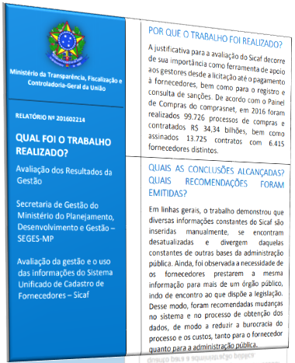
AVALIAÇÃO
Em linhas gerais, o trabalho demonstrou que diversas informações constantes do SICAF são inseridas manualmente, se encontram desatualizadas, e divergem daquelas constantes de outras bases da administração pública. Ainda, foi observada a necessidade de os fornecedores prestarem a mesma informação para mais de um órgão público, indo de encontró ao que dispõe a legislaça6o. Desse modo, foram recomendadas mudanças no sistema e no proceso de obtenção dos dados, de modo a reducir a burocracia do proceso e os custos, tanto para o fornecdor quanto para a administração pública.
Resultados:
Desativação de 1855 unidades cadastradoras;
Remanejamento de 4000 servidores;
Economia estimada de R$ 65 milhões/ano
Mai/2017
Jun/2018
Avaliação da gestão e uso das informações do SICAF.
100% Digital

Slide 10
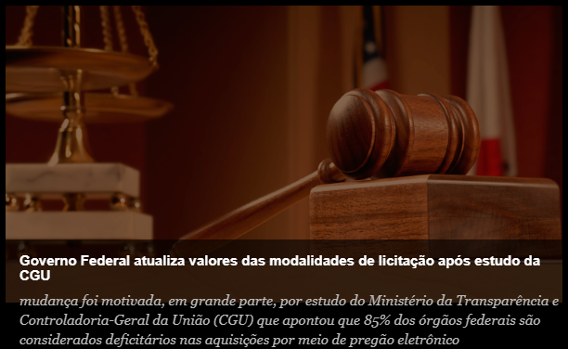
CONSULTORIA
MIGRAÇÃO DE VALOR – R$ 17.600,00 e R$ 33.000,00
5.882 procedimentos de pregão
deixarão de ser realizados;
ECONOMIA – R$ 97,7 MILHÕES/ANO
Jul/2017
Jun/2018
CGU divulga estudo sobre eficiência dos pregões realizados pelo Governo Federal.

Slide 11
AVALIAÇÃO + CONSULTORIA
Avaliação da Gestão de Transferências Voluntárias da União
SICONV
União
Outros Entes e Entidades
R$ 100 bilhões entre 2008 e 2018

Slide 12
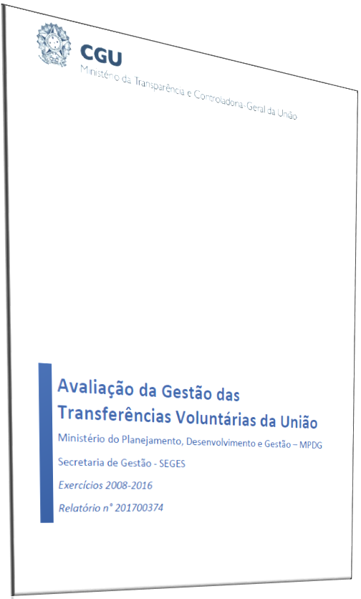
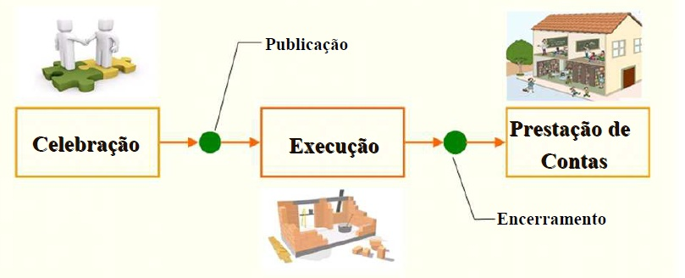
1. AVALIAÇÃO
Abr/2018
Fluxo Processual dos Convênios e Contratos de Repasse

Slide 13
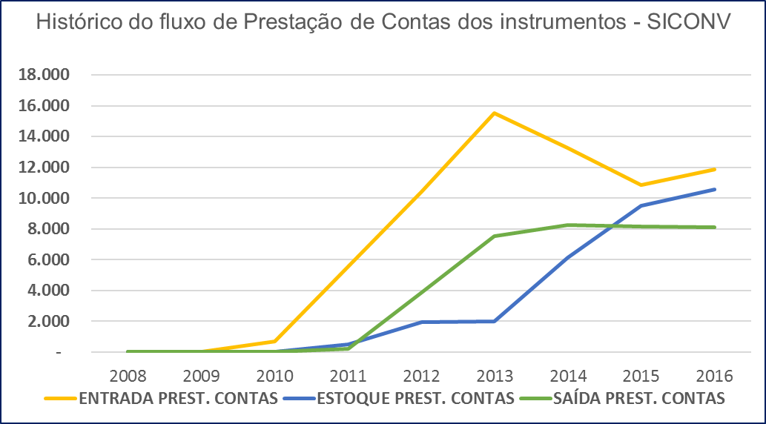
Desequilíbrio na capacidade operacional dos órgãos concedentes.
Abr/2018

Slide 14
CONSULTORIA
Set/2018
Proposta de Solução do Passivo SICONV.
Metodologia Baseada em Risco, com uso de machine learning.
Modelo Preditivo de Análise.
+
15300 Convênios
e Contratos de Repasse
2. Conflito de Interesse
Trilhas de Auditoria
41
1.284
57
35
1. Descumprimento da Norma
15
385
1.227
3. Falhas na Execução Financeira

Slide 15
ECONOMIA
R$ 114 MILHÕES

Slide 16
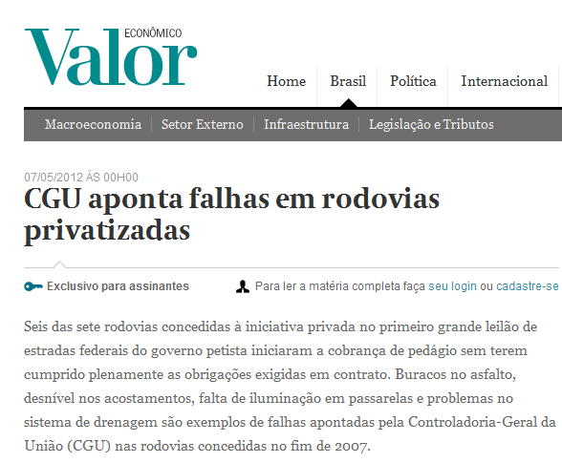
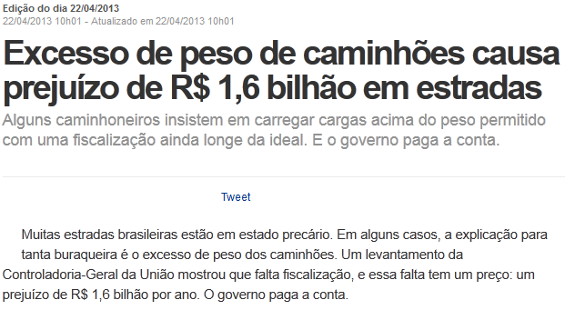
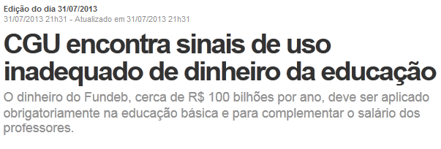
Exemplos de Avaliações de Políticas Públicas
Notes:
Dentre os trabalhos realizados diretamente pela CGU se encontra o de avaliação da execução de políticas públicas. Tais trabalhos tem o objetivo primordial de avaliar a execução da política e propor melhorias que de fato agreguem valor e permitam uma entrega mais adequada dos serviços ao cidadão.
Entretanto, não é incomum que sejam identificados indícios de irregularidades e ate mesmo fraudes, tornando-se também uma importante ferramenta de combate à corrupção.

Slide 17
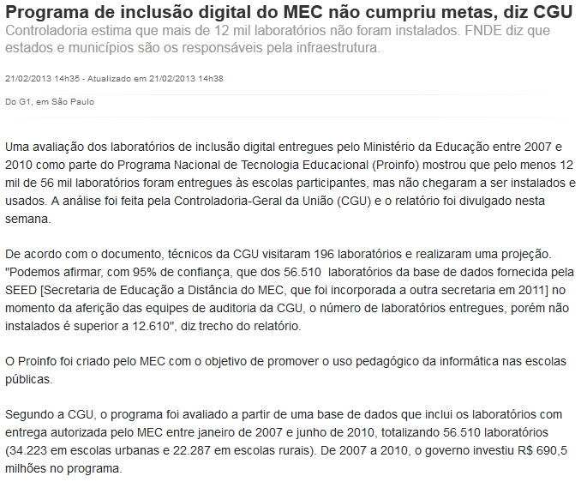
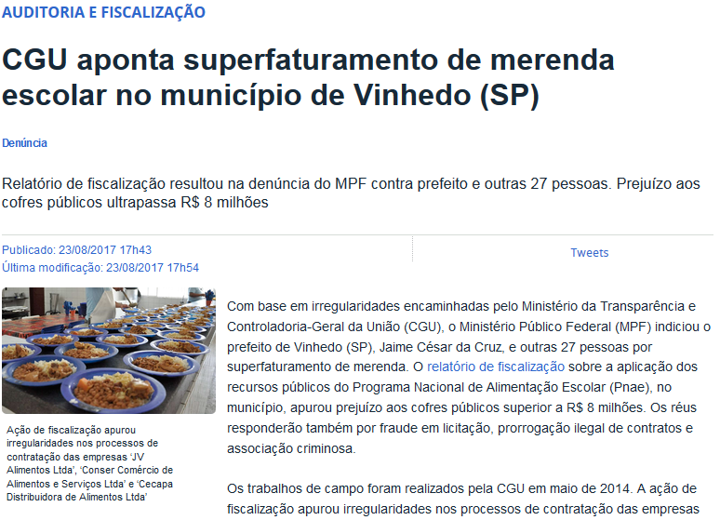
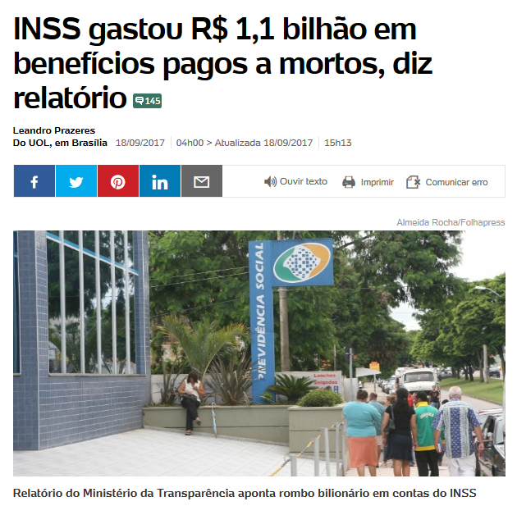
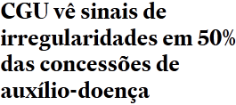
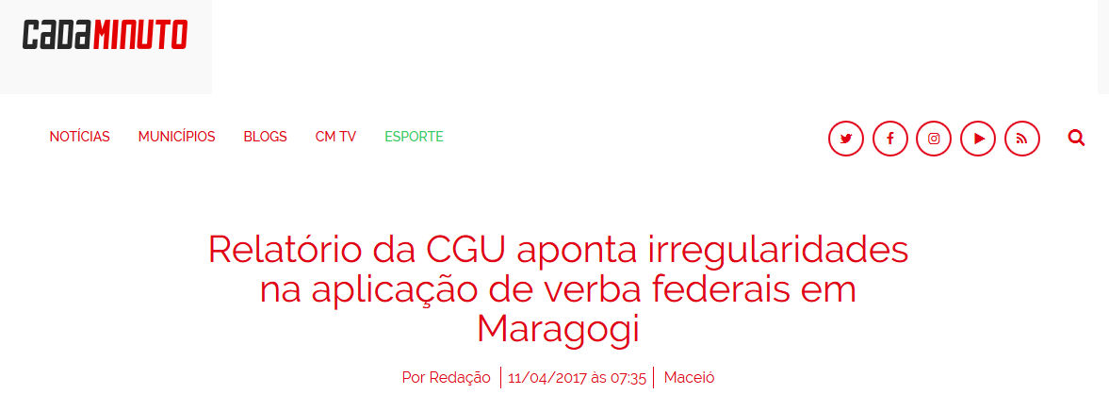
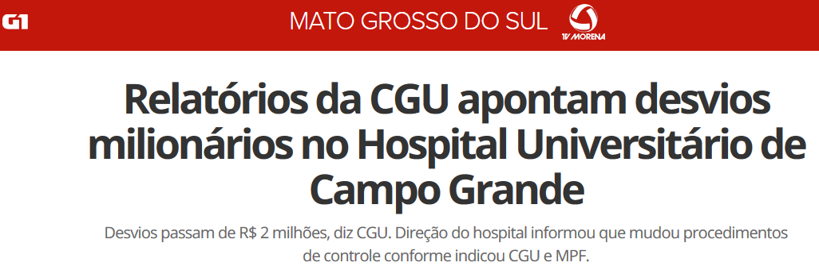
Exemplos de Avaliações de Políticas Públicas
Notes:
Dentre os trabalhos realizados diretamente pela CGU se encontra o de avaliação da execução de políticas públicas. Tais trabalhos tem o objetivo primordial de avaliar a execução da política e propor melhorias que de fato agreguem valor e permitam uma entrega mais adequada dos serviços ao cidadão.
Entretanto, não é incomum que sejam identificados indícios de irregularidades e ate mesmo fraudes, tornando-se também uma importante ferramenta de combate à corrupção.

Slide 18
Exemplos de trabalhos de monitoramento contínuo de gastos
Ferramentas de monitoramento contínuo de gastos
para auxiliar a atuação da 2ª linha de defesa das Unidades
Painel de Gastos de TI: painel que traz, com informações consolidadas e gráficos dinâmicos, como são geridos e utilizados os recursos públicos destinados à aquisição de bens e serviços de Tecnologia da Informação (TI) nos órgãos e entidades do Poder Executivo Federal.
Análise da consistência da Folha de Pagamento de Servidores Públicos Federais: cruzamentos entre diversas bases de dados que trazem indícios de irregularidades.
Valores devolvidos e cessados – 2014 a 2016
2014 | R$ 6,9 milhões
2015 | R$ 4,4 milhões
2016 | R$ 680 mil
Notes:
Ferramentas desenvolvidas pela SFC que permitem o monitoramento contínuo dos gastos em relação à Tecnologia da Informação e à folha de pagamento, disponibilizado aos gestores para que possam atuar tempestivamente.

Slide 19
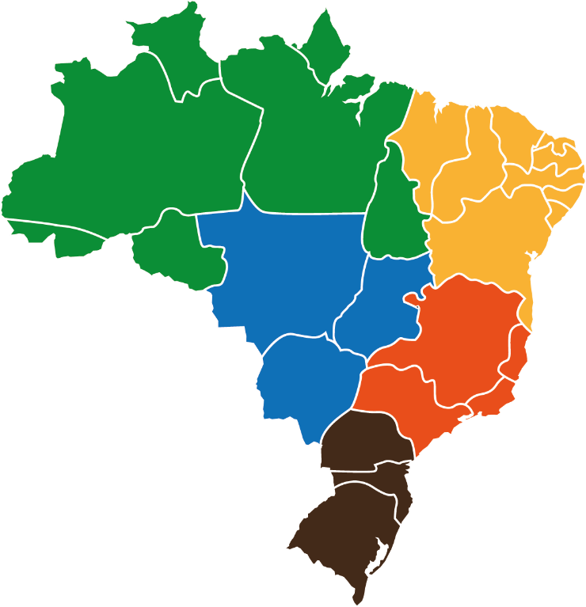
5º CICLO DE FISCALIZAÇÃO
16 Municípios
133 Fiscalizações
R$ 513 milhões
Norte
7 Municípios
52 Fiscalizações
R$ 586 milhões
Nordeste
Centro
Oeste
3 Municípios
19 Fiscalizações
R$ 347 milhões
Sudeste
16 Municípios
113 Fiscalizações
R$ 4 bilhões
Sul
7 Municípios
52 Fiscalizações
R$ 382 milhões
49 municípios fiscalizados
R$ 5,8 bilhões em recursos públicos federais

Slide 20
BENEFÍCIOS FINANCEIROS: economia efetiva aos cofres públicos
R$ 7,22 bilhões
R$ 29,7 bilhões
2018 (até novembro)
De 2012 até novembro de 2018
Diminuição de desperdícios, aumento da eficiência e retorno de recursos com aplicação indevida
(Exemplo: suspensão de pagamentos indevidos e redução/cancelamento de licitações)

Slide 21
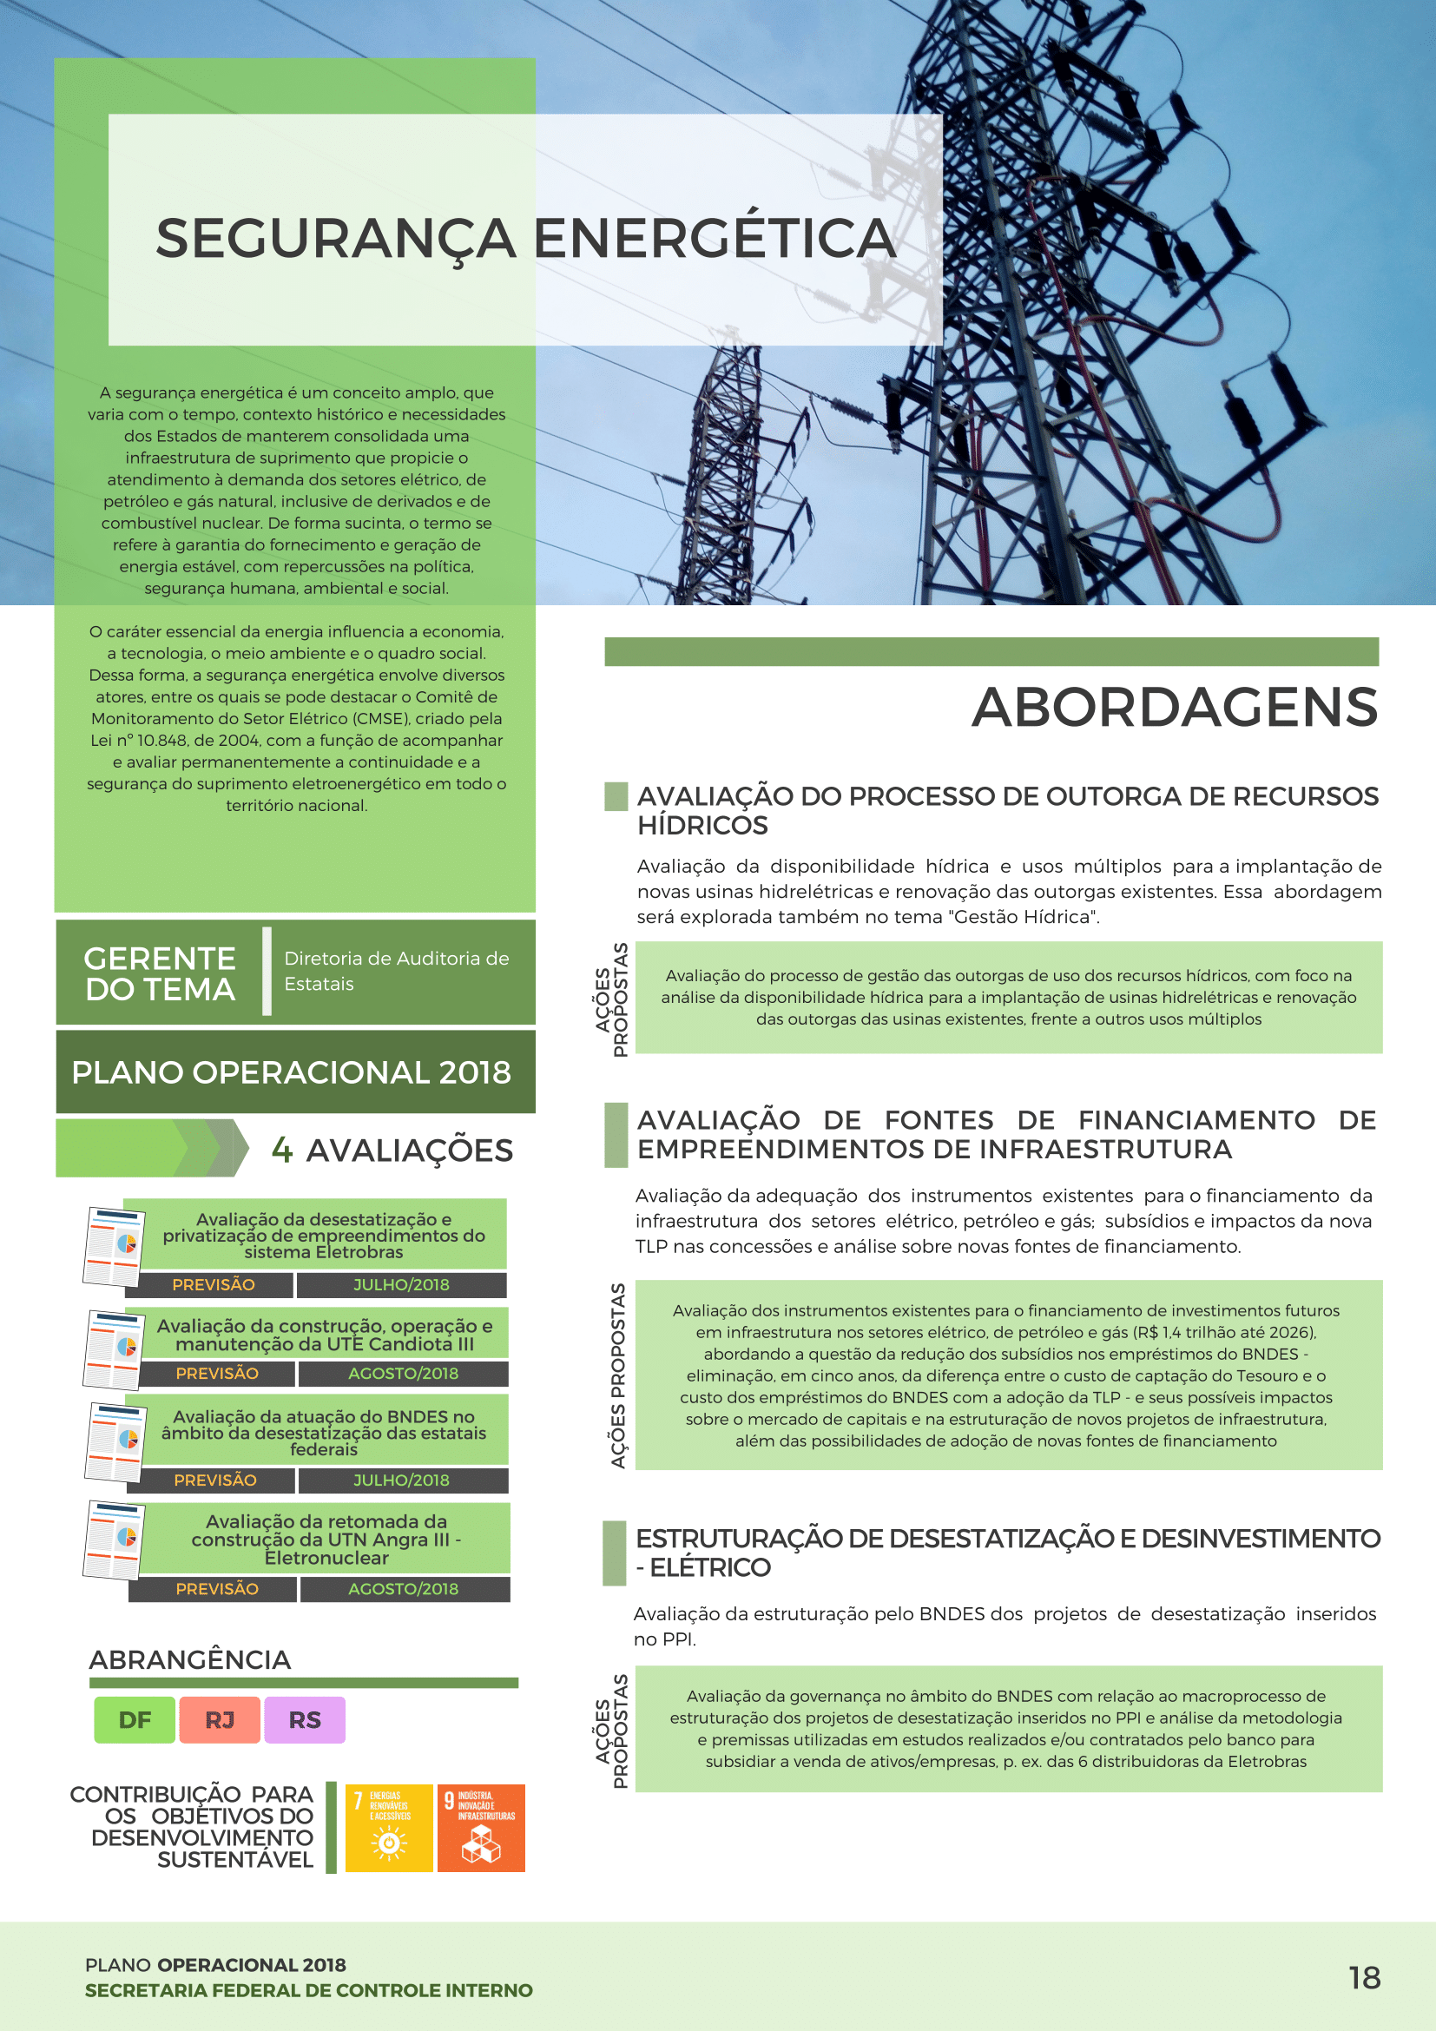
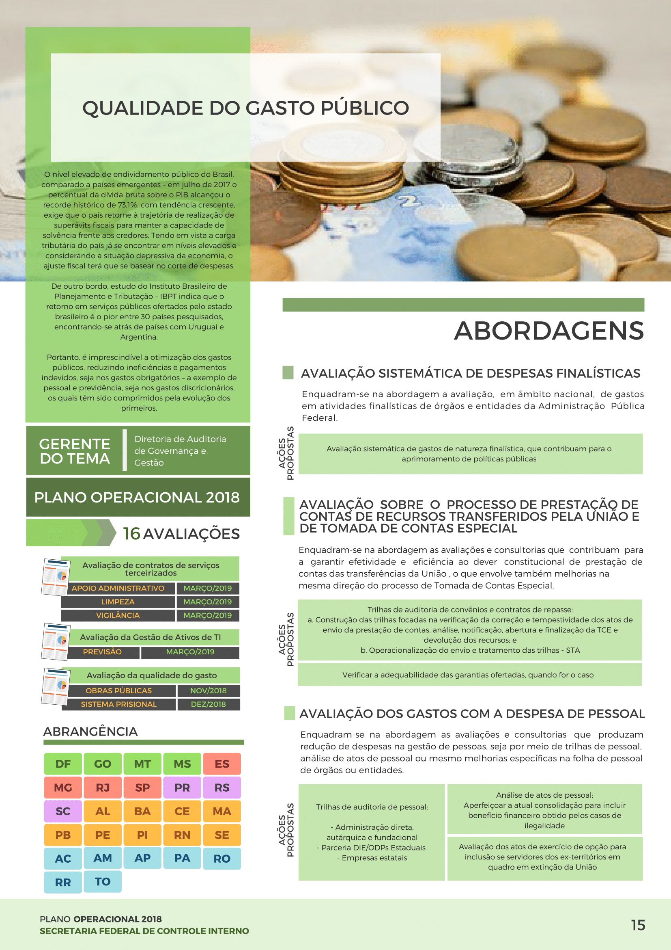
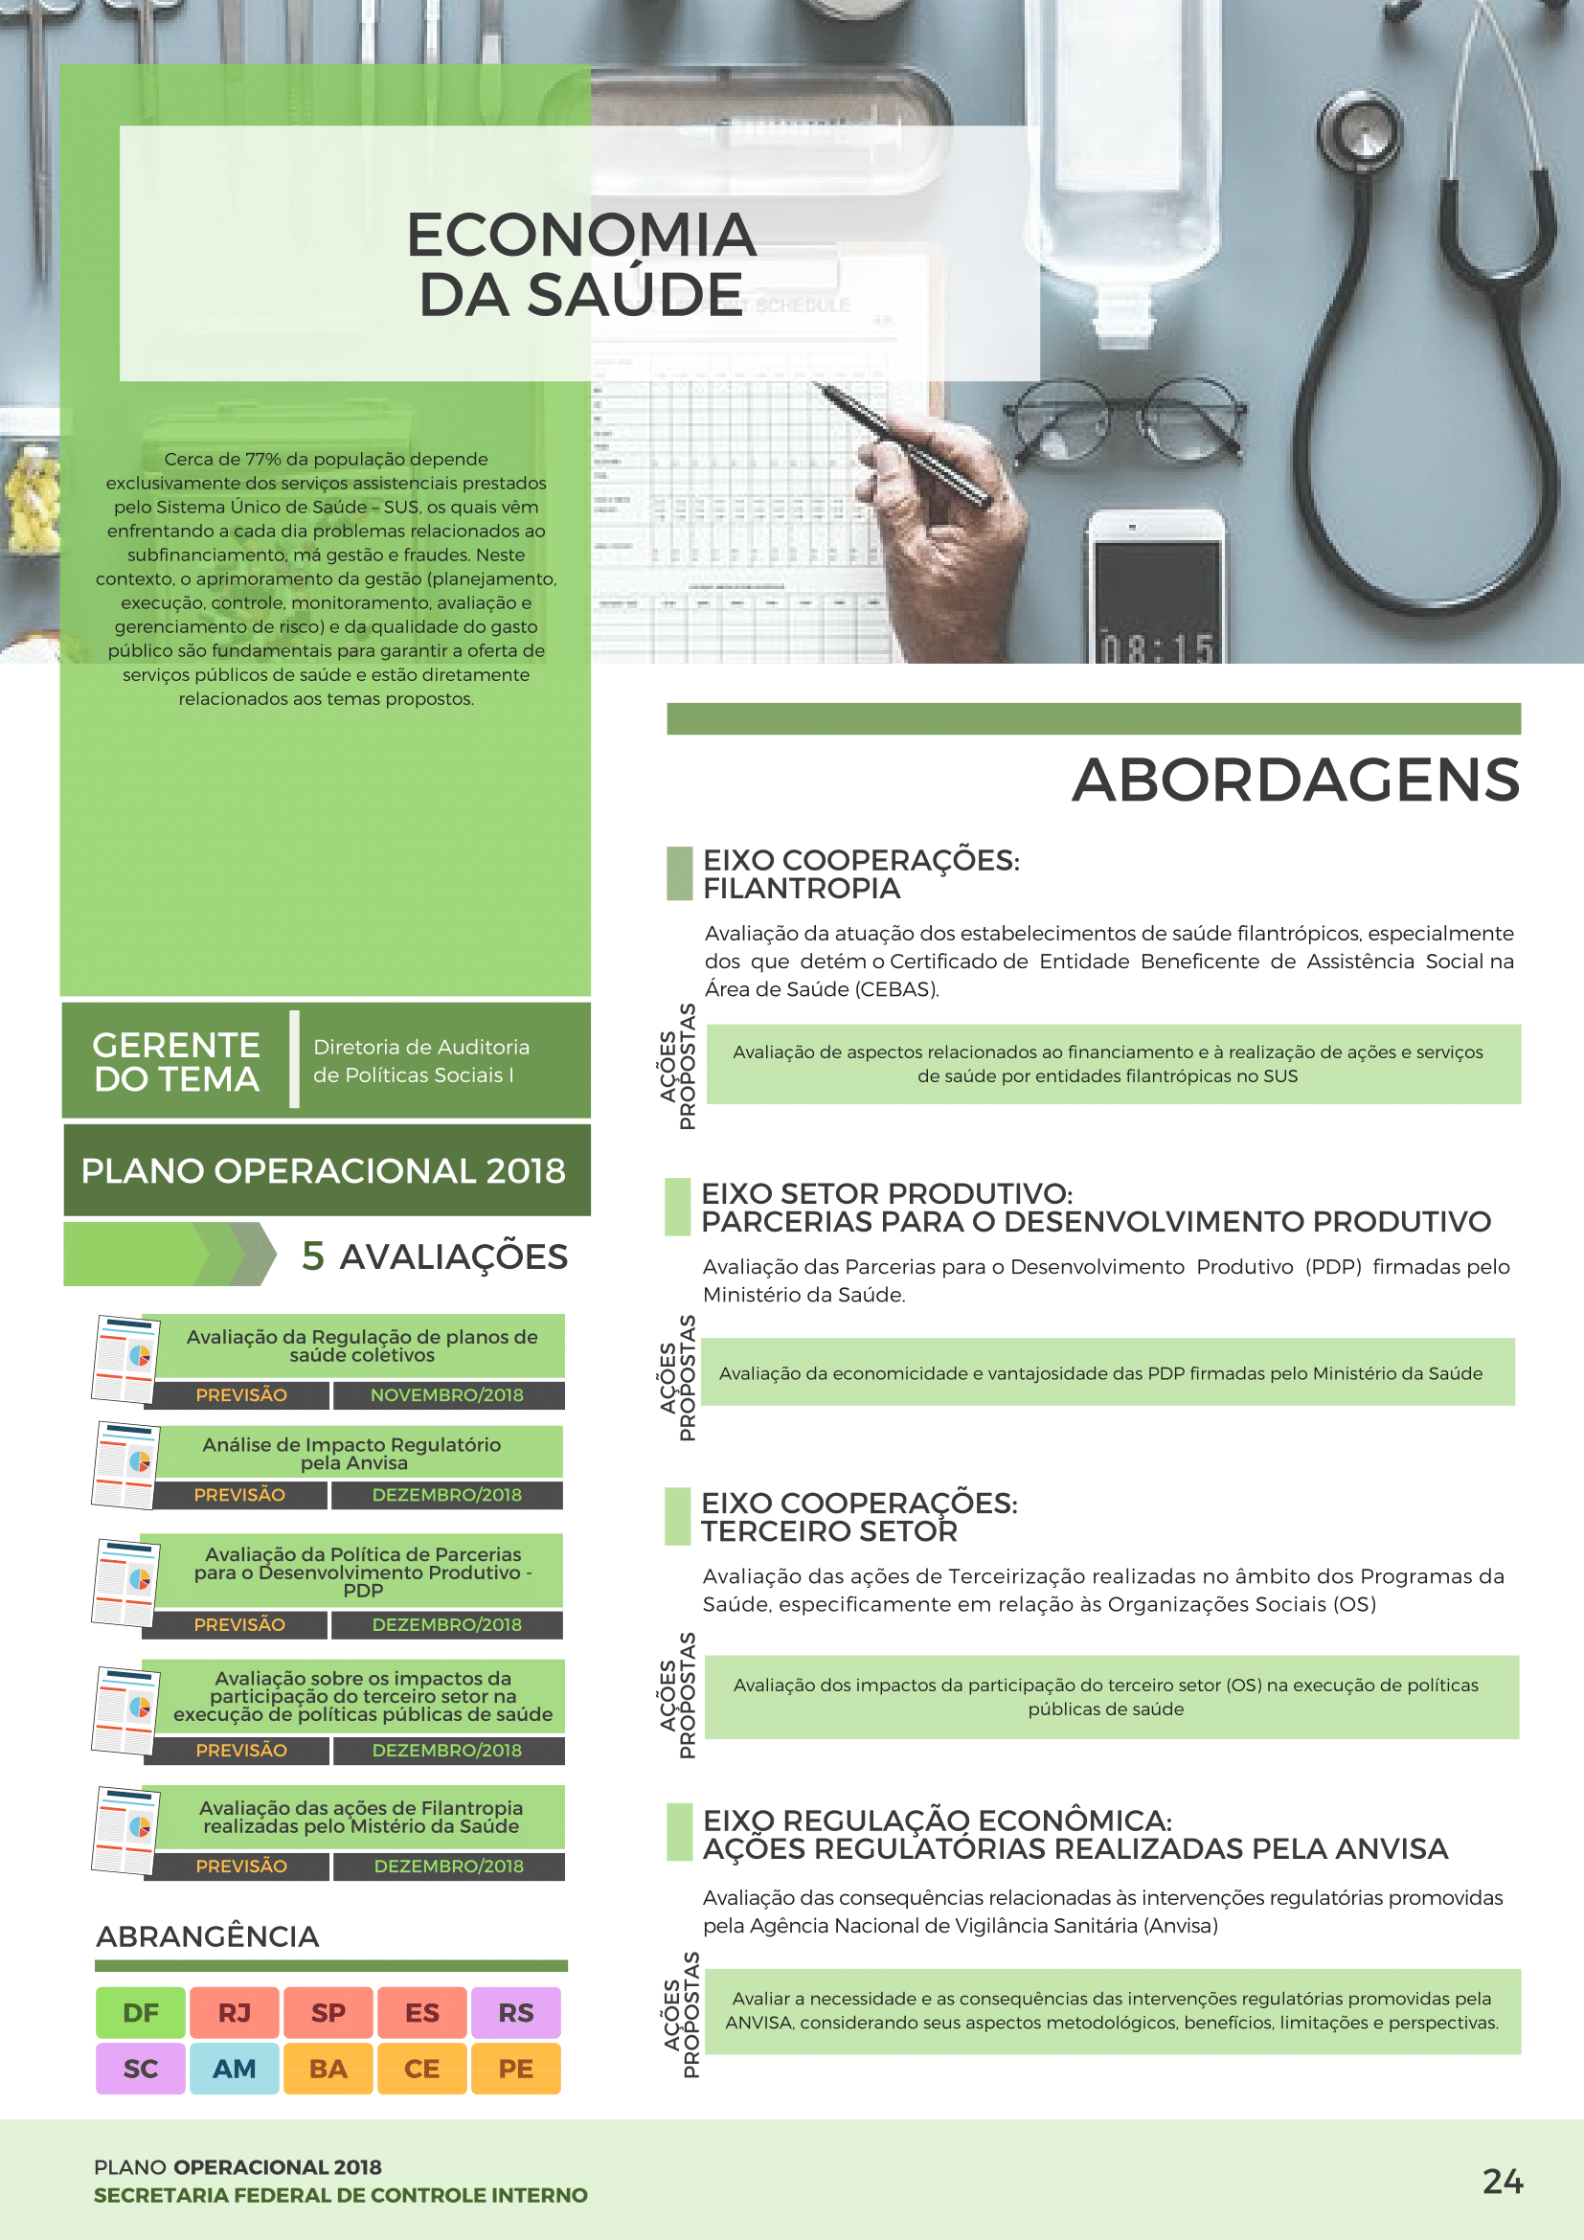
TEMAS PRIORITÁRIOS PARA 2018/19
Gestão hídrica
Qualidade do gasto público
Segurança energética
Atuação da regulação econômica e serviços públicos
Governança dos benefícios financeiros, creditícios e tributários
Economia da saúde
Eficiência alocativa
Multiplicidade de cadastros
Competitividade das cadeias de petróleo e agrícola
Governança universitária
Governança das empresas estatais
Desenvolvimento infantil
Notes:
Articulação interinstitucional
as atividades de articulação interinstitucional e de defesa do Estado constituem-se em trabalhos especiais que podem ter duas origens. A primeira nasce dentro da própria Controladoria, como decorrência das constatações oriundas das ações rotineiras executadas ao longo do exercício. A segunda, relaciona-se com as denúncias, as representações apresentadas por órgãos, como o DPF e o MPF, que dão início às atividades investigativas isoladas ou em conjunto. Para a realização de ações investigativas foram desenvolvidos procedimentos especiais, bem como instrumental próprio, voltados para a troca ágil de informações entre os outros parceiros.

Slide 22
OUVIDORIA – MELHORIA DA GESTÃO

Slide 23
Sistema web desenvolvido para receber as solicitações de simplificação de serviços prestados ao usuário (cidadão)
Obrigatório para toda a Administração Pública Federal
Gerido pelas ouvidorias
Com mecanismo de monitoramento dos compromissos de simplificação assumidos pela gestão
O E-OUV GANHOU UM NOVO BOTÃO PARA SOLICITAÇÕES DE SIMPLIFICAÇÃO DE SERVIÇOS PÚBLICOS FEDERAIS

Slide 24
2. LUTAR CONTRA A CORRUPÇÃO

Slide 25
Lei 10.683, de 28 de maio de 2003
“Como os fins expostos no Artigo II desta Convenção, os Estados Partes convêm em considerar a aplicabilidade de medidas, dentro de seus próprios sistemas institucionais, destinadas a criar, manter e fortalecer:
Órgãos de controle superior, com o fim de desenvolver mecanismos modernos para prevenir, detectar, sancionar e erradicar as práticas corruptas.”
Entrou em vigor em 06 de março de 1997
Foi ratificada no Brasil, em 07 de outubro de 2002

Slide 26
3 Palavras chaves
Prevenir
Detectar
Sancionar

Slide 27
Prevenir
Detectar
Sancionar

Slide 28
Responsabilização de servidores públicos
7.358
66%
643
servidores expulsos desde 2003 no Poder Executivo Federal
decorrentes de atos de corrupção
expulsões em 2018
2018

Slide 29
Responsabilização de empresas
28 multas
Totalizando R$13.481.372,93
e
305
43
Processos Administrativos de Responsabilização (PAR) no Poder Executivo Federal
Sanções, dentre as quais
10 INIDONEIDADES
9 delas relacionadas com a Lava-jato (ex.: Alumini, GDK, Tomé e Rodocon)

Slide 30
Acordos de leniência – Lei Anticorrupção
5
19
R$10 bilhões
Assinados com as empresas UTC (R$ 574 milhões); Bilfinger (R$ 9,8 milhões); FCB e Mullen Lowe (R$ 50 milhões); SBM (R$ 1,3 bilhões) e Odebrecht (R$ 2,7 bilhões)
Em negociação (Operação Lava Jato e demais investigações)
Retorno estimado aos cofres públicos

Slide 31
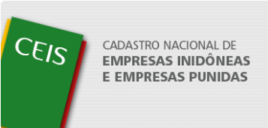
CEIS
CNEP

Slide 32
Capacitações na área de corregedoria
Mais de 3.300
Mais de 2.000
Servidores públicos
federais capacitados
em Processo Administrativo Disciplinar (PAD)
Servidores federais, estaduais
e municipais capacitados
em Processo Administrativo de Responsabilização (PAR)

Slide 33
Prevenir
Detectar
Sancionar

Slide 34
PREVENÇÃO
INTEGRIDADE PÚBLICA
INTEGRIDADE PRIVADA
TRANSPARÊNCIA
COOPERAÇÃO INTERNACIONAL
EDUCAÇÃO CIDADÃ
OUVIDORIAS

Slide 35
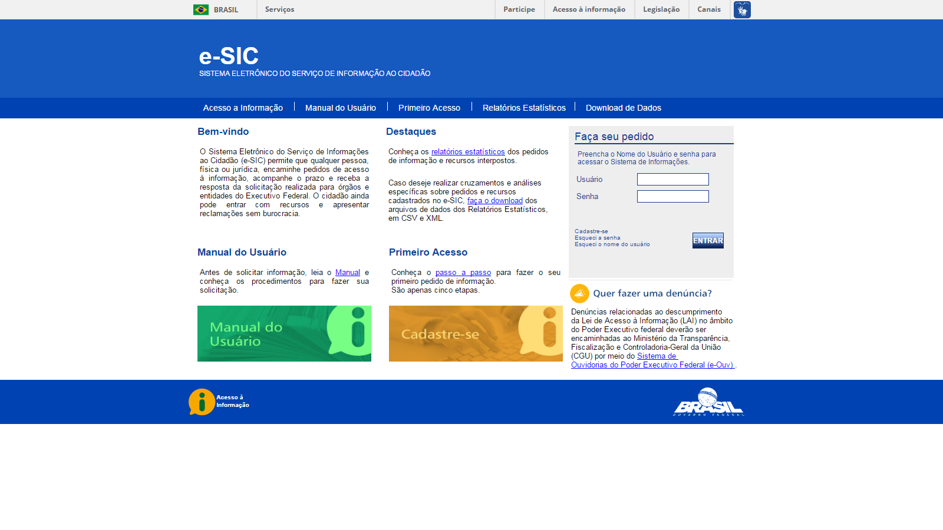
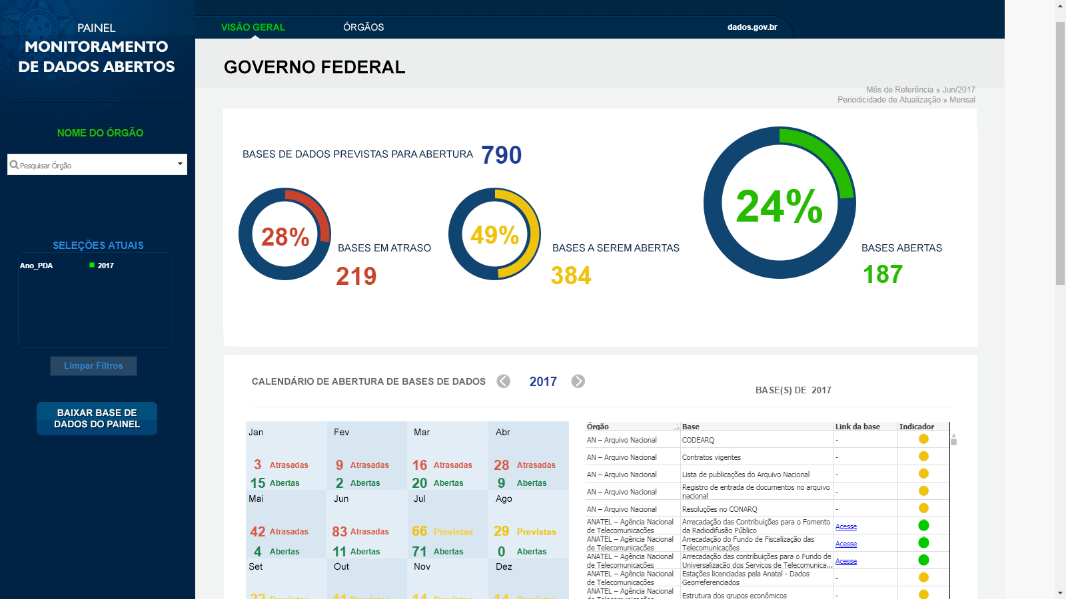
Novo Portal
EBT
LAI
Transparência
Dados Abertos

Slide 36
Portal da Transparência
19,7 MILHÕES de visitas até novembro de 2017
1,8 MILHÃO de visitas mensais (média 2017)
100 MILHÕES de visitas (desde 2004)
NOVO PORTAL Lançado em junho de 2018 transparencia.gov.br

Slide 37
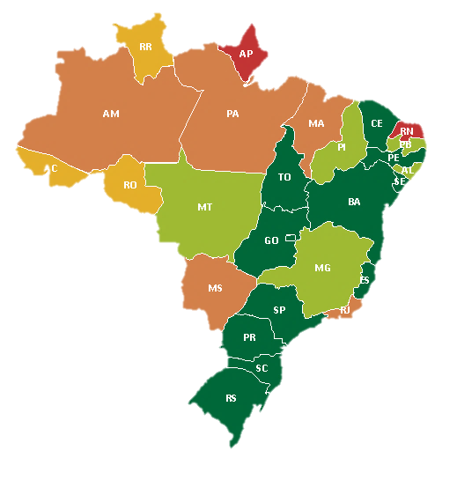
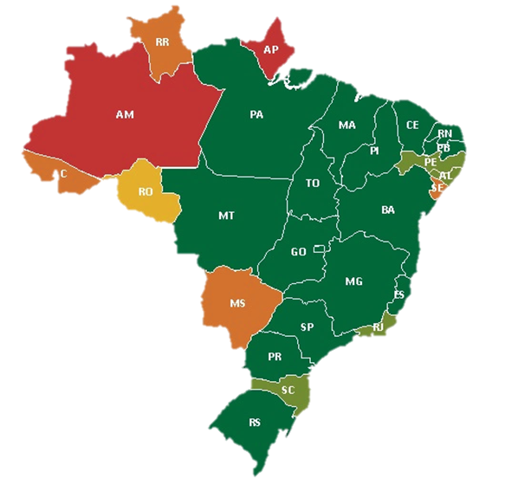
PROMOÇÃO DA TRANSPARÊNCIA
ESCALA BRASIL TRANSPARENTE: Impactos

Slide 38
POLÍTICA DE DADOS ABERTOS
Promoção da abertura das bases de dados governamentais em formato aberto:
73 planos de dados abertos publicados
103 planos de dados em elaboração
1.656 (74%) bases abertas
Paineis.cgu.gov.br/dadosabertos
*Período: Até novembro de 2017

Slide 39
PROMOÇÃO DA TRANSPARÊNCIA

Slide 40
Lei de Acesso à Informação - LAI
Dados gerais sobre pedidos e respostas – Governo Federal*
560 mil pedidos recebidos
559 mil (99%) pedidos respondidos
14 dias em média para resposta
8 mil recursos encaminhados à CGU
*Período: maio de 2012 até novembro de 2017

Slide 41
INTEGRIDADE PÚBLICA

Slide 42
Governança Pública - Decreto nº 9.203/2017
Coordenação da Implementação dos Programas de Integridade do Governo Federal – 347 Órgãos da Adm Direta, autárquica e Fundacional.
ESTRUTURAS
BÁSICAS
GESTÃO DE RISCOS
CÓDIGOS DE CONDUTA
TREINAMENTOS
Canais de Denúncia – E ouv
Acesso a Informação – E sic
PLANO DE INTEGRIDADE DO GOVERNO FEDERAL
Conflito de Interesse - SeCi
Comitê de Integridade
Conselho de Ética

Slide 43
Avaliação da integridade nas empresas estatais
2016 e 2017: 28 estatais avaliadas (grau de maturidade das políticas)
BASA
BNB
Caixa
Ceagesp
CEAL
CEAM
CEITEC
CEPISA
CGTEE
CHESF
CODEVASF
CONAB
Correios
DATAPREV
Ebserh
Eletroacre
Eletrobras
Eletrobrás Dist. Roraima
Eletronuclear
Eletronorte
Eletrosul
Embrapa
EPL
FINEP
Furnas
Serpro
Telebras
TRENSURB

Slide 44
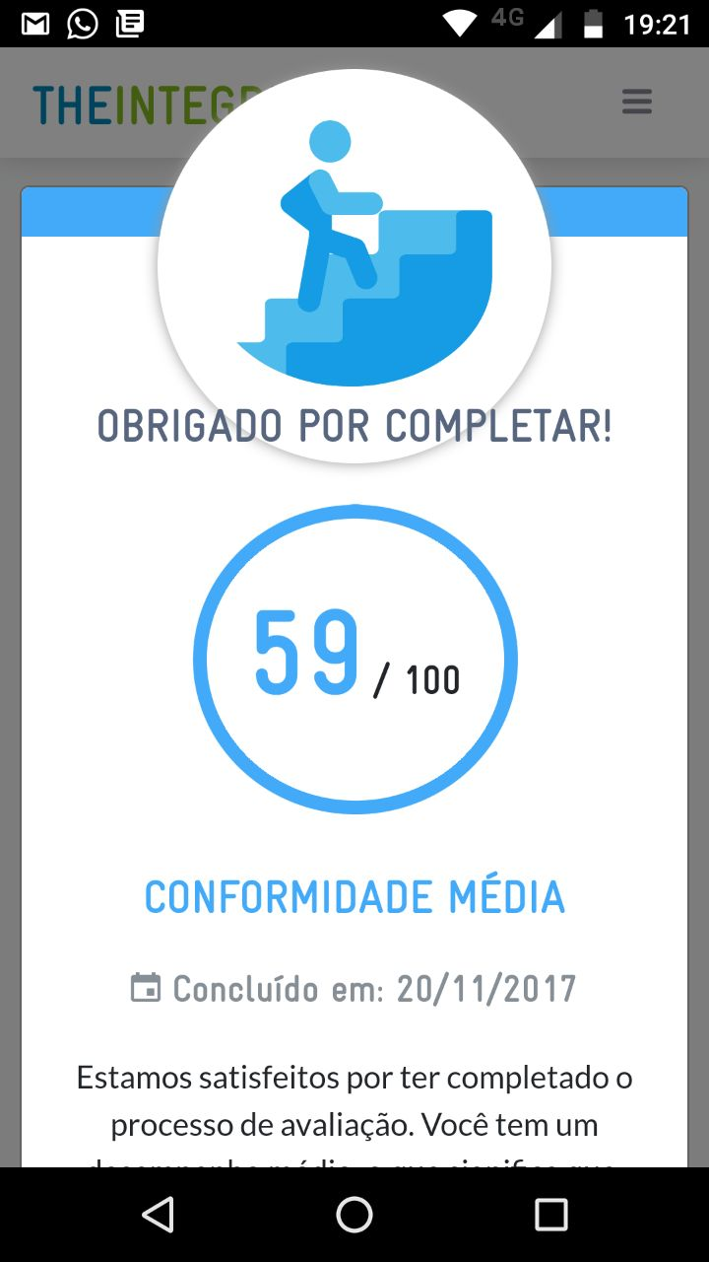
INTEGRIDADE PRIVADA

Slide 45
Parceria Alliance for Integrity
Parceria Internacional que leva integridade para pequenas e médias empresas - PMEs
Lançamento do The Integrity App para micros e pequenas empresas avaliarem os planos de integridade
Capacitações presenciais (DEPE – De Empresas para Empresas), webinars, Debates

Slide 47
Cooperação internacional
PROCEDIMENTOS ADMINISTRATIVOS - ANTICORRUPÇÃO
Investigação e sanção de pessoas jurídicas na esfera administrativa
GRUPO DE TRABALHO DO G-20 ANTICORRUPÇÃO
Co-presidência Brasil - 2017
Elaboração de guia sobre assistência técnica para implementação da Convenção da ONU
COOPERAÇÃO INTERNACIONAL
Acordos bilaterais na América Latina para intercâmbio de informações
CONVENÇÕES

Slide 48
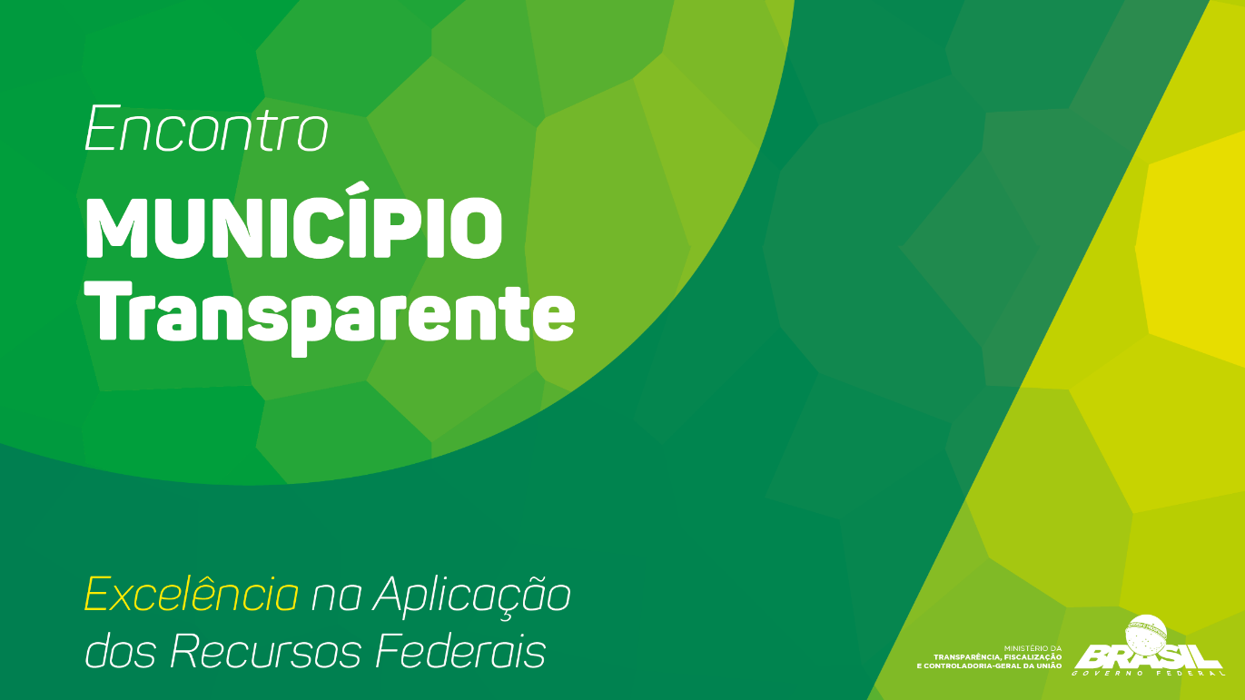
TREINAMENTOS
e
EDUCAÇÃO CIDADÃ

Slide 49
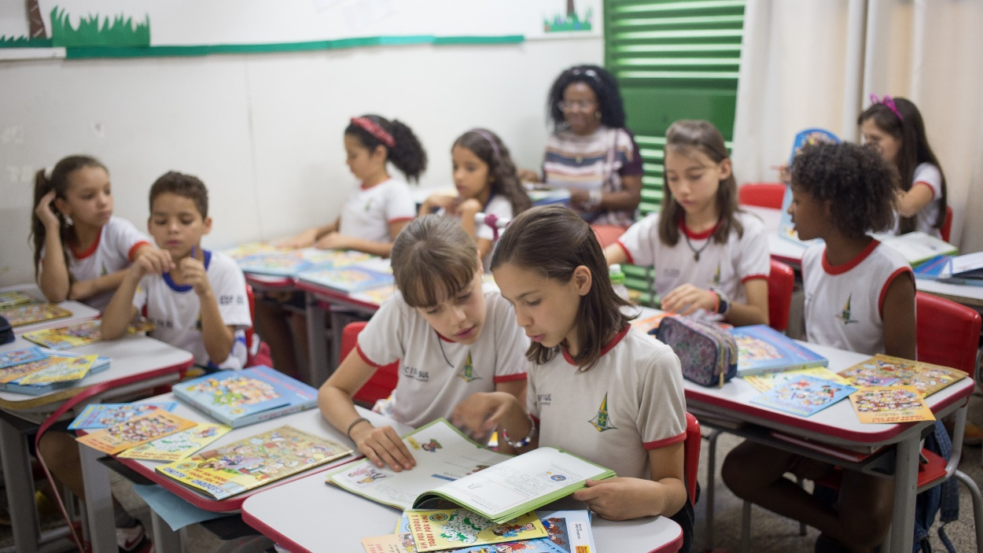
PROGRAMA UM POR TODOS
E TODOS POR UM!
Desde sua primeira execução em 2009, o programa já envolveu:
750 mil alunos
28 mil professores
4.500 escolas

Slide 50
2018-2021: Universalização do Programa
Parceria com o MEC
Recursos educacionais digitais (online e offline) e impressos para todas as escolas
Gibis, planos de aula, exercícios, vídeos, aplicativos e muito mais
Aplicação para alunos de todos os anos do ensino básico: 48,6 milhões de alunos!

Slide 51
Controle Social
Orientação de prefeitos e gestores municipais

Slide 52
ENCONTRO MUNICÍPIO TRANSPARENTE
Orientação de prefeitos e gestores municipais
5 mil participantes
1 mil prefeitos
2 mil municípios representados
Orientações sobre medidas de aperfeiçoamento da gestão, de prevenção e combate à corrupção

Slide 53
CONTROLE SOCIAL
Fomento ao engajamento de cidadãos e organizações para fiscalizar recursos públicos
Mais de 400 eventos realizados
2688 municípios atingidos
Mais de 50 mil participantes nas capacitações
Mais de 150 mil pessoas na conferência de controle social
Mais de 18 mil conselheiros capacitados

Slide 54
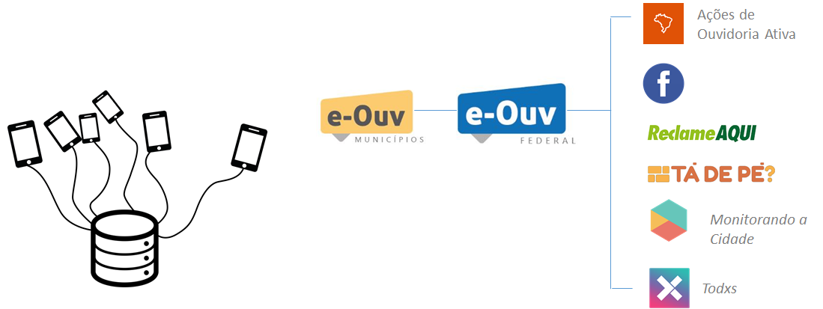
OUVIDORIA
Monitorando a Merenda

Slide 55
AÇÕES DE OUVIDORIA
+ de 80 mil
17 dias
+ de 15 mil
Manifestações registradas no e-Ouv em 2017
Tempo médio de atendimento na CGU
Denúncias registradas em 2017

Slide 56
Sistema web desenvolvido para receber as solicitações de simplificação de serviços prestados ao usuário (cidadão)
Obrigatório para toda a Administração Pública Federal
Gerido pelas ouvidorias
Com mecanismo de monitoramento dos compromissos de simplificação assumidos pela gestão
O E-OUV GANHOU UM NOVO BOTÃO PARA SOLICITAÇÕES DE SIMPLIFICAÇÃO DE SERVIÇOS PÚBLICOS FEDERAIS

Slide 57
PROGRAMA DE FORTALECIMENTO DE OUVIDORIAS - PROFORT
+ de 170
Entes federados aderiram em menos de 3 meses, todos conectados entre si e com a CGU
19% dos municípios de SE
33 dos municípios de SC

Slide 58
PROGRAMA DE FORTALECIMENTO DE OUVIDORIAS - PROFORT
Todos os Entes e Poderes trabalhando juntos para a garantia dos direitos dos usuários de serviços públicos e para a defesa do Estado
178 municípios
18 Estados e DF
58 Tribunais, Câmaras e Conselhos

Slide 59
PROGRAMA DE AVALIAÇÃO CIDADÃ DE SERVIÇOS E POLÍTICAS PÚBLICAS - PROCID
Ouvidoria como uma Plataforma para envio de dados pela sociedade
Intensificação dos mecanismos de coleta proativa e passiva de dados junto à sociedade:
Criação do e-Ouv Municípios integrado ao e-Ouv federal
Criação do procedimento Me-Ouv para conexão de aplicativos cívicos às APIs do e-Ouv

Slide 60
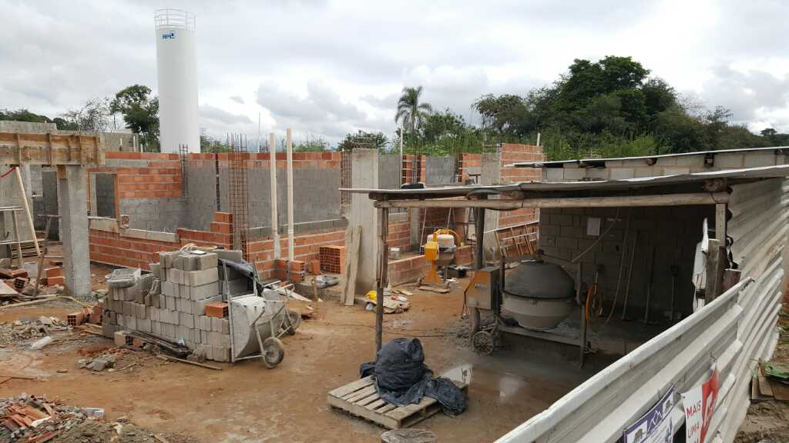
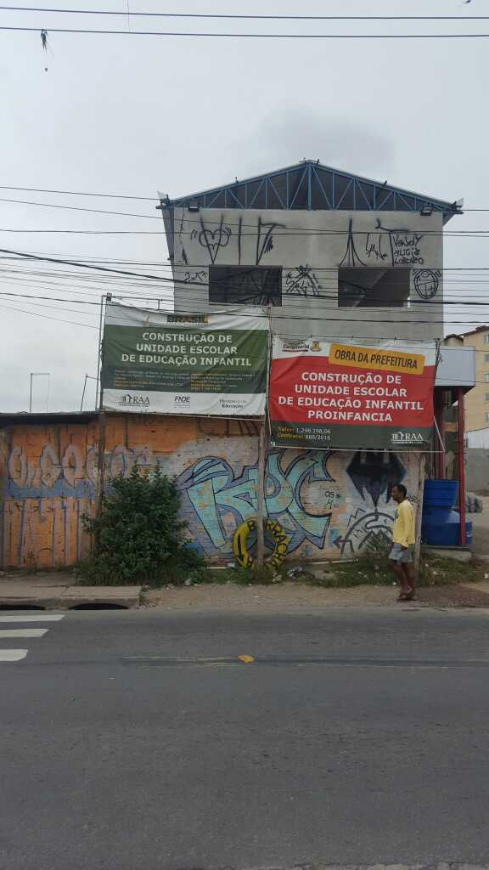
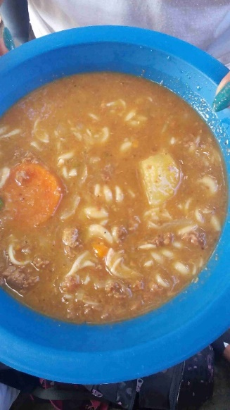
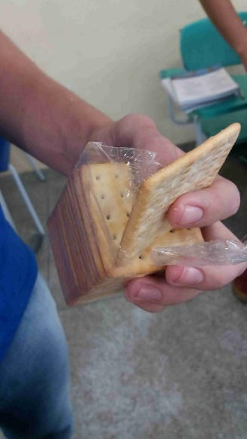
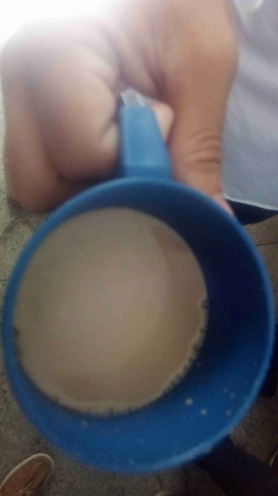
PROGRAMA DE AVALIAÇÃO CIDADÃ DE SERVIÇOS E POLÍTICAS PÚBLICAS - PROCID
Coleta de dados: a Ouvidoria como Plataforma de participação e controle social
"Monitorando a Merenda"
Estudantes avaliam a qualidade da merenda escolar com o apoio das organizações da sociedade civi
Projeto "Tá de Pé?" monitora a construção de creches em parceria com a Transparência Brasil
Imagens coletadas pelos usuários dos serviços públicos para subsídio dos trabalhos da CGU por meio da Ouvidoria

Slide 61
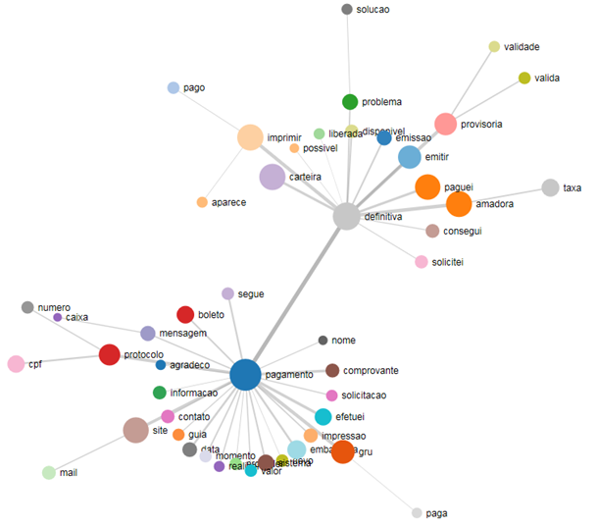
PROGRAMA DE AVALIAÇÃO CIDADÃ DE SERVIÇOS E POLÍTICAS PÚBLICAS - PROCID
Coleta de dados: a Ouvidoria como Plataforma de participação e controle social
10DEVOLTA
+ 140 mil
7
Manifestações de cidadãos analisadas
Relatórios de avaliação cidadã de políticas e serviços

Slide 62
RESULTADOS
CONCRETOS
Latinobarômetro e Barômetro Global da Corrupção apontam o Brasil como país em que a população mais acredita na força do engajamento individual e dos mecanismos de denúncia como instrumentos de combate à corrupção (83%).

Slide 63
PROGRAMA DE AVALIAÇÃO CIDADÃ DE SERVIÇOS E POLÍTICAS PÚBLICAS - PROCID
Coleta de dados: a Ouvidoria como Plataforma de participação e controle social
10DEVOLTA
+ 140 mil
7
Manifestações de cidadãos analisadas
Relatórios de avaliação cidadã de políticas e serviços

Slide 64
SECRETARIA FEDERAL DE CONTROLE INTERNO
LUTA CONTRA A CORRUPÇÃO
DETECÇÃO

Slide 65
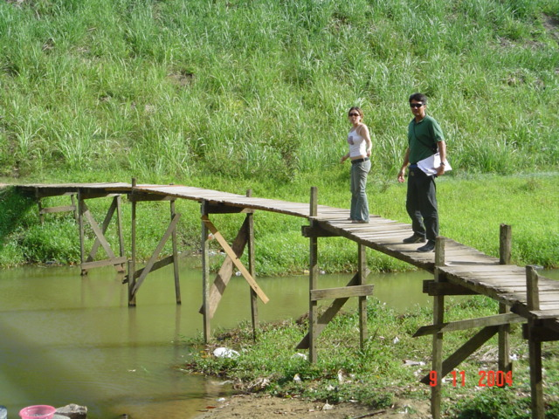
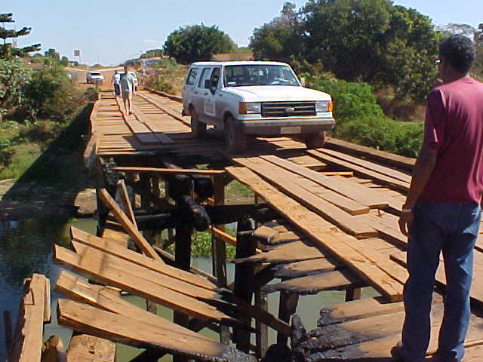
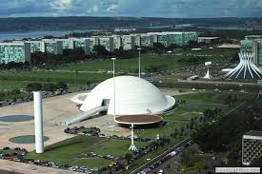
Auditoria e Fiscalização

Slide 66
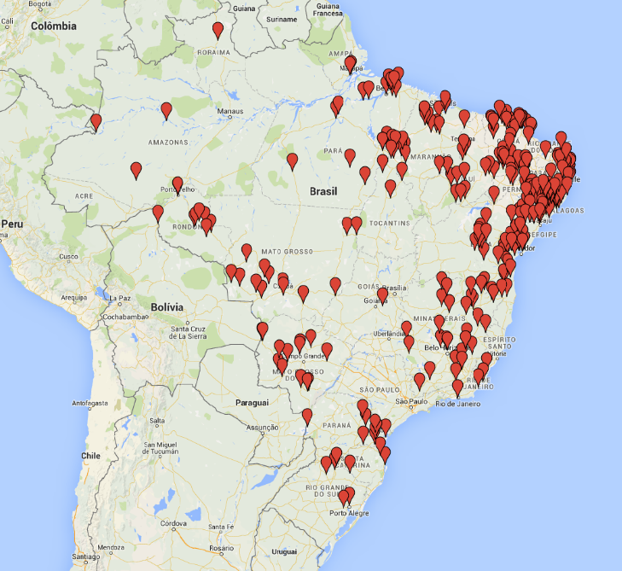
AUDITORIA E FISCALIZAÇÃO - OPERAÇÕES ESPECIAIS (CGU, PF E MPF)
Em 2018
De 2003 a 2018
39 operações deflagradas
R$ 394 MILHÕES prejuízo estimado
359 operações deflagradas
R$ 5,03 BILHÕES prejuízo estimado

Slide 67
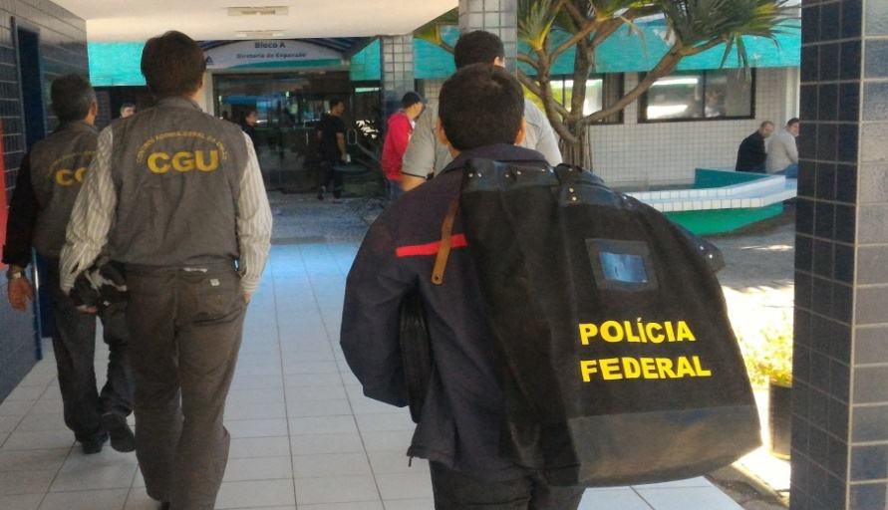
Principais Resultados
AUDITORIA E FISCALIZAÇÃO
Conjunto de slides trazendo os principais resultados por função de governo: educação, saúde, saneamento, etc...
OPERAÇÕES MAIS RELEVANTES DE 2018
CASHBACK (AM)
CATABIU (AL)
OFFERUS (BA)
CARTA DE FORAL (PA)
TOPIQUE (PI)
MARCHA RÉ (SE)
PRATO FEITO (SP)
TRITÃO (SP)
PREJUÍZO
ESTIMADO
R$ 394
milhões

Slide 68
AUDITORIA E FISCALIZAÇÃO
PRINCIPAIS POLÍTICAS PÚBLICAS AFETADAS NAS OPERAÇÕES (%)

Slide 69
5º CICLO DE FISCALIZAÇÃO
16 Municípios
133 Fiscalizações
R$ 513 milhões
Norte
7 Municípios
52 Fiscalizações
R$ 586 milhões
Nordeste
Centro
Oeste
3 Municípios
19 Fiscalizações
R$ 347 milhões
Sudeste
16 Municípios
113 Fiscalizações
R$ 4 bilhões
Sul
7 Municípios
52 Fiscalizações
R$ 382 milhões
49 municípios fiscalizados
R$ 5,8 bilhões em recursos públicos federais

Slide 71
Rede ODP

Slide 72
Estratégia Implantação Rede ODP
Objetivo Geral: Replicar as Unidades do Observatório da Despesa Pública – ODP, nos controles internos estaduais e a metodologia ODP nos controles externos estaduais.
Objetivo: Disponibilizar, em rede, informações, indicadores gerenciais de desempenho e identificação de situações atípicas ocorridas na execução dos gastos públicos, contribuindo para uma melhor gestão e monitoramento dos recursos governamentais.

Slide 73
Controle Interno Poder Executivo Federal
CGODP
Integração
Integração
Controle Interno Poder Executivo Estadual e Municipal
ODP.estadual
ODP.municipal
Controle Externo
Estadual, DF e Municipal
ODP.TC
Integração
Nas informações pertinentes, haverá a troca de informações entre o Controle Externo e Interno, porém respeitando os limites legais e as atribuições de cada parte envolvida.

Slide 74
Fases de Implantação da Rede ODP
2013-2016
2015-2017
2017-2018
Fase 3:
Estudos em conjunto CGEs/TCs/CGU
Fase 2:
Estudos de Compras Governamentais (entes parceiros)
Fase 1:
Preparação do canal físico (pessoal e infraestrutura)

Slide 75
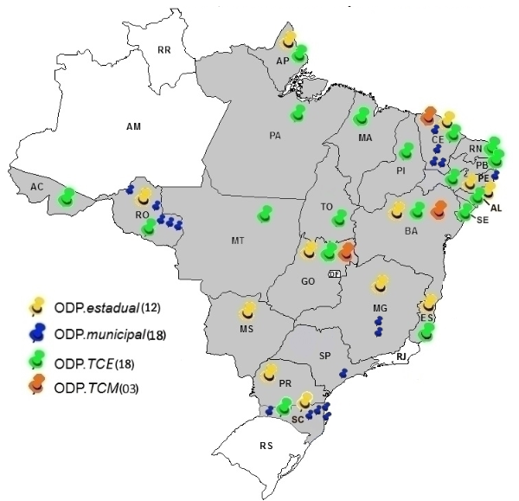
Interação entre os integrantes da Rede ODP
Total de 51 Unidades integrantes da Rede ODP (quadro atual)

Slide 76
Capacitação da Rede ODP
ODP.estadual = 31 servidores dos estados capacitados
ODP.TC = 66 servidores dos tribunais de contas capacitados
ODP.municipal = expectativa de 108 servidores dos municípios*
Total de 205 servidores capacitados
*Considerando o ingresso de 36 municípios à Rede ODP até 2018, conforme planejado.

Slide 77
Estudo de Compras ODPs Estaduais
Trilhas Aplicadas
Valor (R$)
Observações
Licitantes com o mesmo endereço | R$ 18 milhões | Situação para 20 empresas vencedoras, envolvendo 150 processos de compras.
Licitantes utilizando o mesmo IP | R$ 3 milhões | Situação encontrada em aproximadamente 4 órgãos e 30 lotes.
Vínculo societário entre licitantes | R$ 4 milhões | Situação encontrada em 30 processos de compras e em 10 empresas vencedoras.
Licitantes que possuem sócio servidor público estadual | R$ 14 milhões | Situação encontrada em 100 processos de Compras e 50 servidores envolvidos.
Contratação de empresas inidôneas, suspensas ou proibidas | R$ 19 milhões | Situação encontrada em 4 contratos e 2 órgãos.
Dispensa irregular de licitação | R$ 8 milhões | Situação encontrada em 20 órgãos e 40 processos.
Cada ODP.estadual, aplicou um grupo de TAG de acordo com sua realidade.
Amostra do Estudo de Compras ODP.estadual - exercício de 2016

Slide 78
Linhas de atuação da Diretoria de Pesquisas e Informações Estratégicas (DIE)
Ciência de Dados:
Quais servidores têm maior risco de corrupção?
MARA – Modelo de Análise de Risco na Administração Pública.
Quais contratos têm maior risco de terminar em problemas?
APC – Análise Prévia de Contratos.

Slide 79
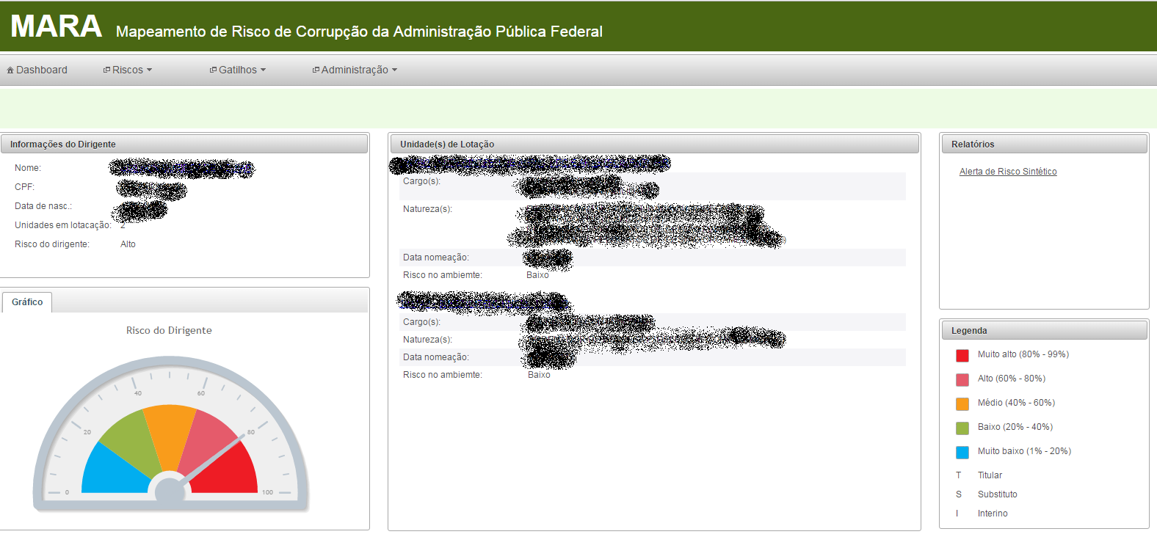
Ciência de Dados - (MARA)

Slide 80
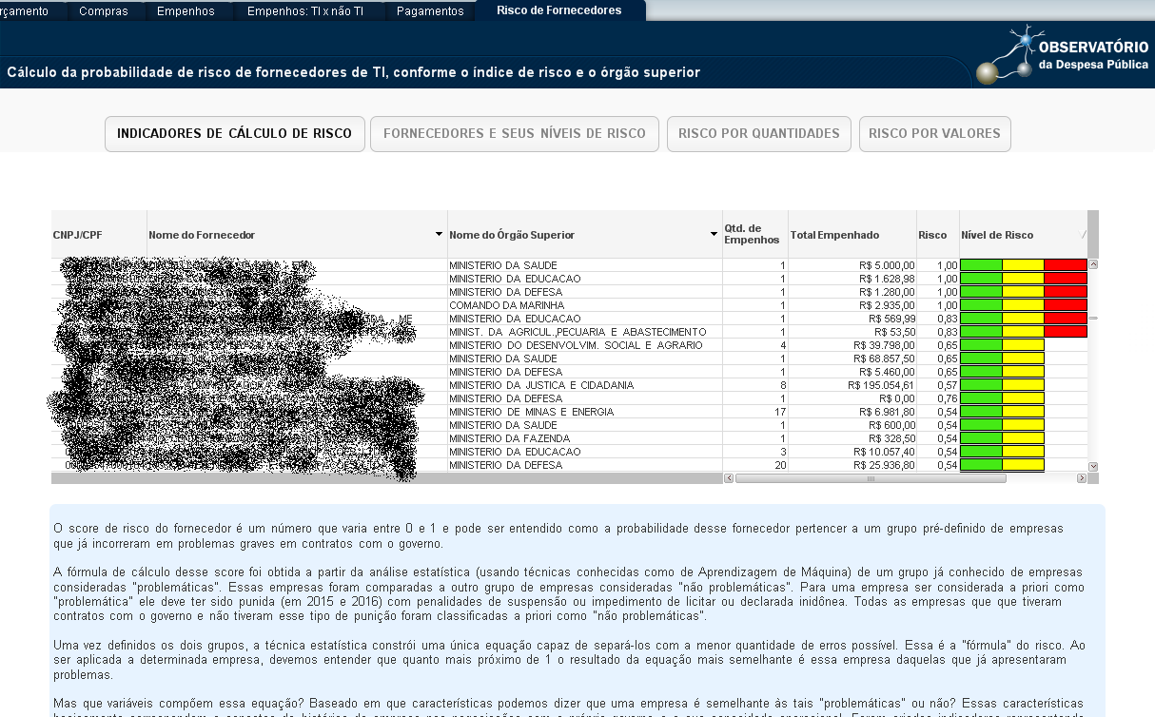
Ciência de Dados - (APC)

Slide 81
CONVENÇÕES INTERNACIONAIS
- RECOMENDAÇÕES -

Slide 82
RECOMENDAÇÕES
Tipificar o delito de sobre-preço e superfaturamento (OEA)
Tipificar o delito de enriquecimento ilícito (OEA)
Criar sistema de proteção ao denunciante de boa-fé (OEA , ONU e OCDE)
Ampliar prazos prescricionais para investigar, processar, sancionar e concluir processos judiciais de casos de corrupção (OEA , ONU e OCDE)

Slide 83
RECOMENDAÇÕES - Fraude Contábil
Assegurar que sejam proibidos: (i) contas de caixa “dois”; (ii) realização de operações de caixa “dois” ou operações inadequadamente explicitadas; (iii) registro de despesas inexistentes; (iv) lançamento de obrigações com explicitação inadequada de seu objeto; (v) uso de documentos falsos com o propósito de corromper funcionários públicos estrangeiros ou ocultar tal corrupção (OCDE)
Garantir que pessoas físicas e jurídicas sejam responsabilizadas por falsa contabilidade (OCDE)
Aumentar a conscientização sobre o delito de contabilidade falsa entre os profissionais de contabilidade e autoridades fiscalizadoras (OCDE)
Garantir que a contabilidade falsa seja rigorosamente investigada e processada, quando for o caso (OCDE)

Slide 84
RECOMENDAÇÕES – Troca de Informações Internacionais
Levantamento de dados/informações (investigações, processos, sanções, resultados)
Compartilhamento de informações e bases de dados sigilosas
Sistema de gestão de informação para extradição e cooperação jurídica
Capacitações e guias

Slide 85
Obrigado!
Wagner de Campos Rosário
Ministro da Transparência e Controladoria-Geral da União
Correio Eletrônico: cgugabin@cgu.gov.br
Telefone: +55 (61) 2020-7241

